Slide 1

둘째 마당 – CH2. 레이아웃과 기본 위젯 사용하기
3-4.
상대 레이아웃 사용하기

Slide 2
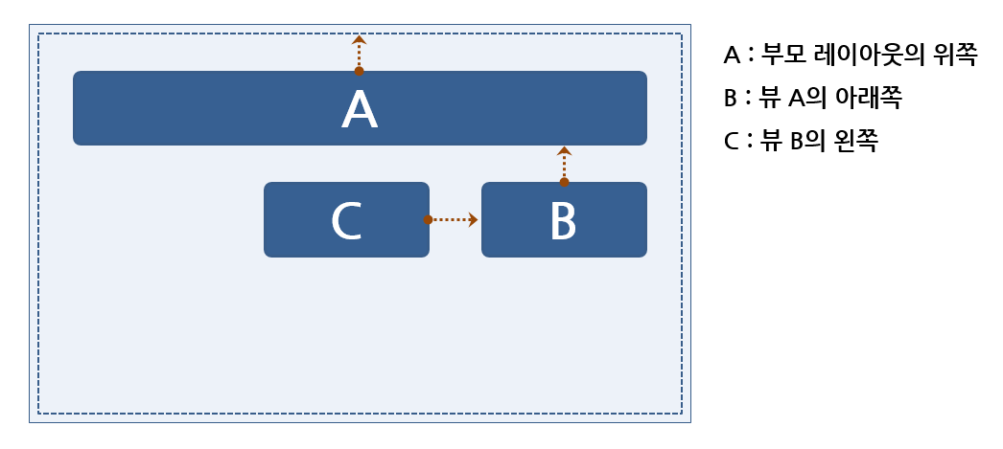
상대 레이아웃
상대 레이아웃은 다른 뷰나 부모 뷰와의 상대적인 위치를 이용해 뷰를 배치하는 방법
3. 상대 레이아웃 사용하기

Slide 3
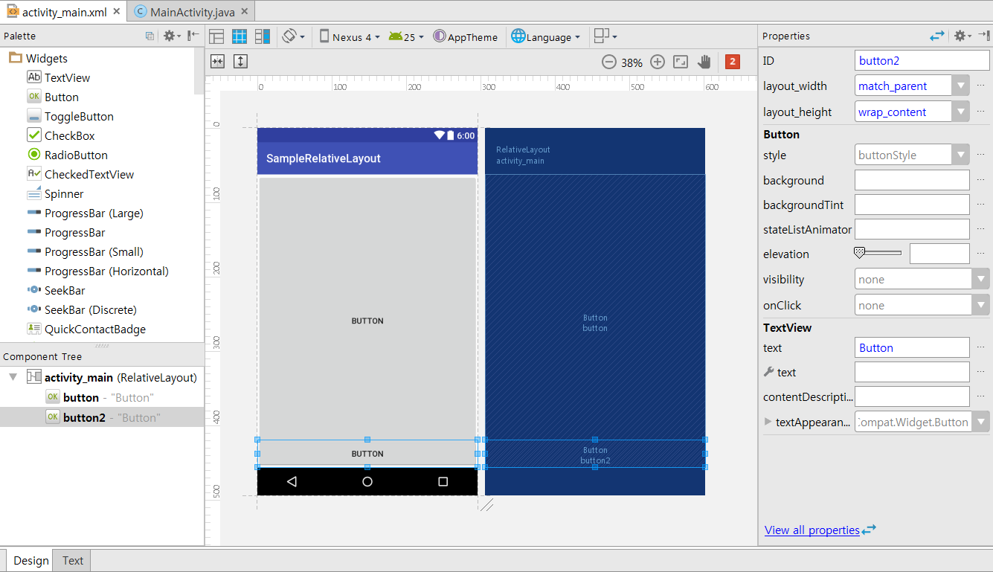
상대 레이아웃 화면 배치
XML 레이아웃 파일에서 가운데 하나, 아래쪽에 하나 배치
3. 상대 레이아웃 사용하기

Slide 4
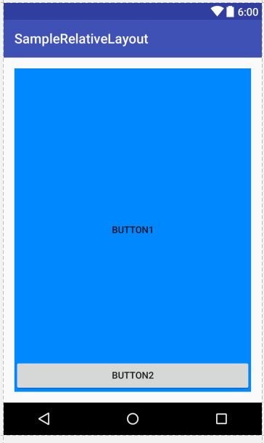
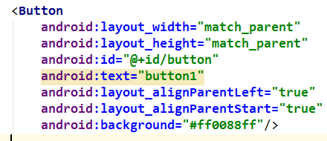
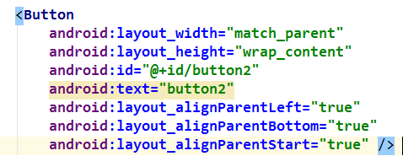
상대 레이아웃의 속성 사용
추가
3. 상대 레이아웃 사용하기

Slide 5
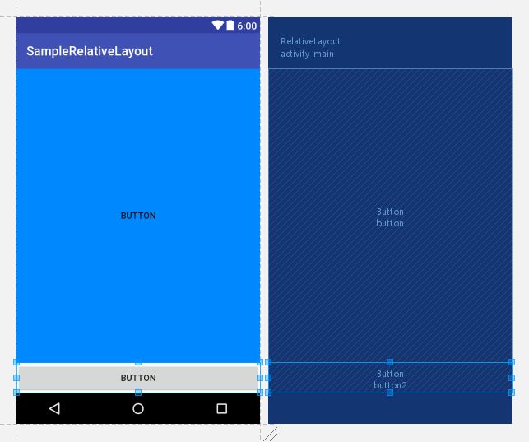
상대 레이아웃의 속성 사용
<?xml version="1.0" encoding="utf-8"?> <RelativeLayout xmlns:android="http://schemas.android.com/apk/res/android" android:layout_width="match_parent" android:layout_height="match_parent" > <Button android:id="@+id/button1" android:layout_width="match_parent" android:layout_height="match_parent" android:layout_alignParentLeft="true" android:layout_alignParentStart="true“ android:layout_above="@+id/button2" android:text="Button1" android:background="#ff0088ff"/>
Continued..
3. 상대 레이아웃 사용하기

Slide 6
상대 레이아웃의 속성 사용 (계속)
<Button android:id="@+id/button2" android:layout_width="match_parent" android:layout_height="wrap_content" android:text="Button" android:layout_alignParentBottom="true" android:layout_alignParentLeft="true" android:layout_alignParentStart="true" /> </RelativeLayout>
3. 상대 레이아웃 사용하기

Slide 7
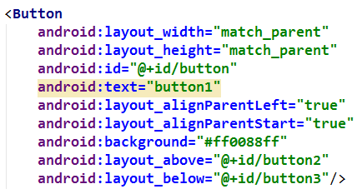
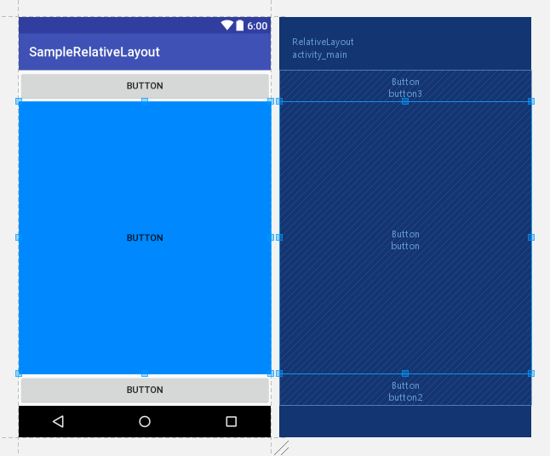
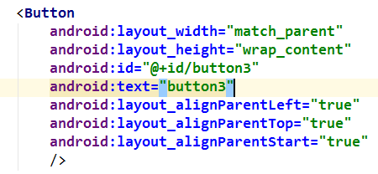
상대 레이아웃 화면 배치
XML 레이아웃 파일에서 가운데 하나, 위와 아래쪽에 하나씩 배치
버튼3 추가
3. 상대 레이아웃 사용하기

Slide 8
상대 레이아웃에서 사용할 수 있는 속성들
[상대 레이아웃에서 부모 컨테이너와의 상대적 위치를 이용하는 속성]
속성 | 설 명
layout_alignParentTop | - 부모 컨테이너의 위쪽과 뷰의 위쪽을 맞춤
layout_alignParentBottom | - 부모 컨테이너의 아래쪽과 뷰의 아래쪽을 맞춤
layout_alignParentLeft | - 부모 컨테이너의 왼쪽 끝과 뷰의 왼쪽 끝을 맞춤
layout_alignParentRight | - 부모 컨테이너의 오른쪽 끝과 뷰의 오른쪽 끝을 맞춤
layout_centerHorizontal | - 부모 컨테이너의 수평 방향 중앙에 배치함
layout_centerVertical | - 부모 컨테이너의 수직 방향 중앙에 배치함
layout_centerInParent | - 부모 컨테이너의 수평과 수직 방향 중앙에 배치함
3. 상대 레이아웃 사용하기

Slide 9
상대 레이아웃에서 사용할 수 있는 속성들
[상대 레이아웃에서 다른 뷰와의 상대적 위치를 이용하는 속성]
속성 | 설 명
layout_above | - 지정한 뷰의 위쪽에 배치함
layout_below | - 지정한 뷰의 아래쪽에 배치함
layout_toLeftOf | - 지정한 뷰의 왼쪽에 배치함
layout_toRightOf | - 지정한 뷰의 오른쪽에 배치함
layout_alignTop | - 지정한 뷰의 위쪽과 맞춤
layout_alignBottom | - 지정한 뷰의 아래쪽과 맞춤
layout_alignLeft | - 지정한 뷰의 왼쪽과 맞춤
layout_alignRight | - 지정한 뷰의 오른쪽과 맞춤
layout_alignBaseline | - 지정한 뷰와 내용물의 아래쪽 기준선(baseline)을 맞춤
3. 상대 레이아웃 사용하기

Slide 10
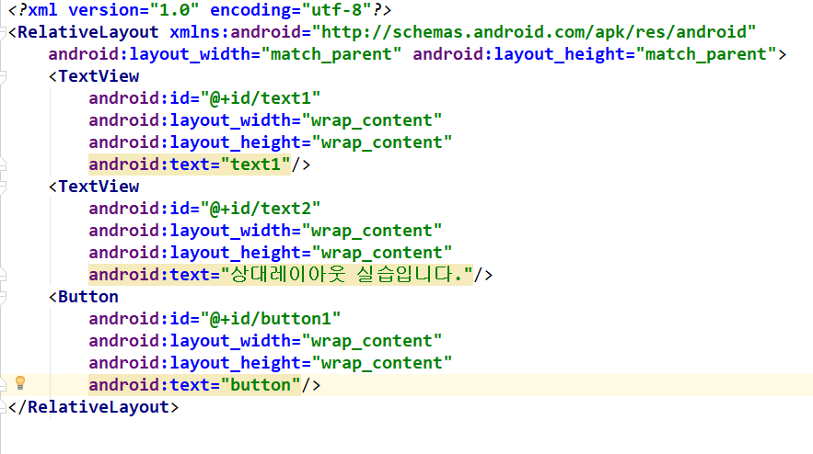
상대레이아웃- Ch3_Relative 실습

Slide 11
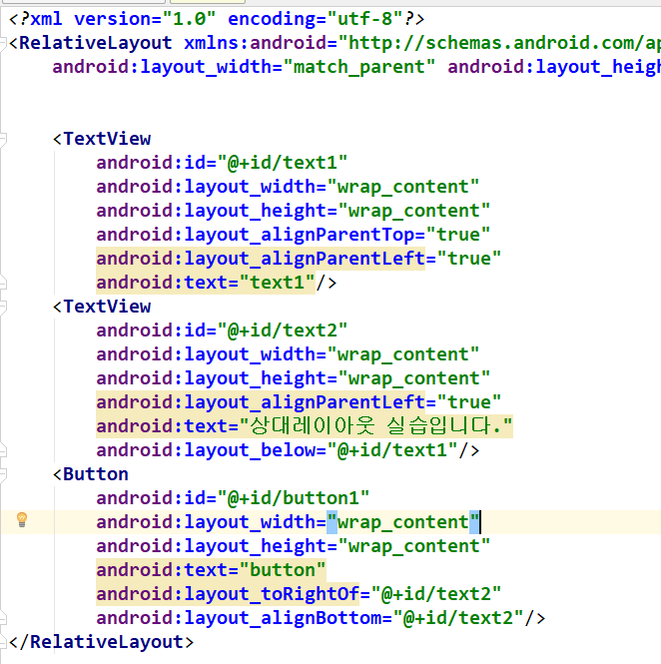
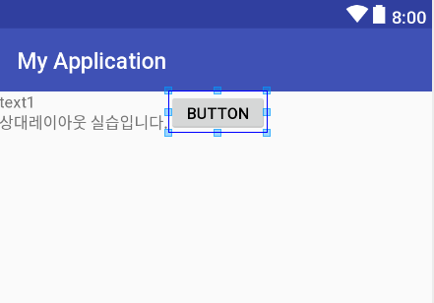
상대 레이아웃

Slide 12
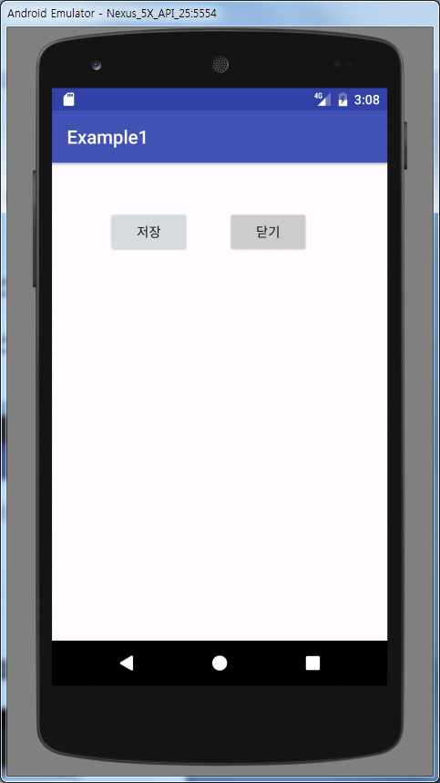
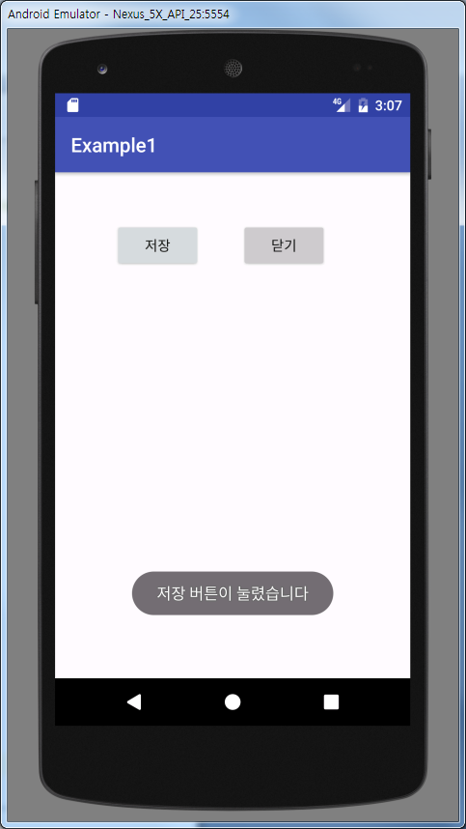
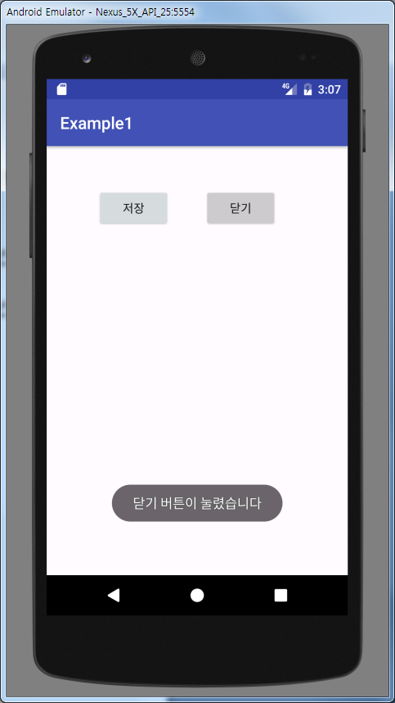
상대 레이아웃- 연습문제
<연습1>버튼을 눌렀을 때 동작시키기
안드로이드 프로젝트를 만들고 프로젝트의 이름은 ‘Example1’, 패키지 이름은 ‘com.sunrine.android’로 합니다
화면에 버튼 두개를 만들고 ‘저장’, ‘닫기’로 텍스트를 표시합니다.
첫 번째 버튼이 눌렀을 때는 ‘저장 버튼이 클릭되었습니다’라는 토스트 메시지가 보이도록 합니다.
두 번째 버튼이 눌렀을 때는 ‘닫기 버튼이 클릭되었습니다’라는 토스트 메시지가 보이도록 합니다

Slide 13
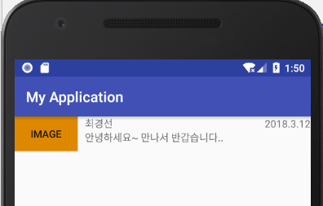
<연습문제2>(RelativeLayout)으로 화면 만들기
안드로이드 스튜디오에서 ‘test2_relative.xml’로 layout 파일을 만듭니다.
아래 출력 화면과 같이 보이도록 RelativeLayout으로 화면을 만드시오.

Slide 14
둘째 마당 – CH2. 레이아웃과 기본 위젯 사용하기
3-5.
테이블 레이아웃 사용하기

Slide 15
테이블 레이아웃
테이블 레이아웃은 격자 모양으로 뷰를 배치하는 방법
김진수
20
<TableRow>
한지영
24
<TableRow>
[테이블 레이아웃을 이용한 뷰의 배치 방법]
4. 테이블 레이아웃 사용하기

Slide 16
테이블 레이아웃
속성 | 설 명
shrinkColumns=“0,1” | - 화면 크기를 벗어나는 경우 인덱스 0,1의 열 크기를 줄임
stretchColumns=“1” | - 화면 여백이 발생하는 경우 인덱스 1의 열 크기를 늘림
layout_column=“1” | - 뷰의 위치 지정 인덱스 1의 위치에 뷰가 위치
layout_span=“2” | - 두 개의 열을 하나의 뷰가 차지

Slide 17
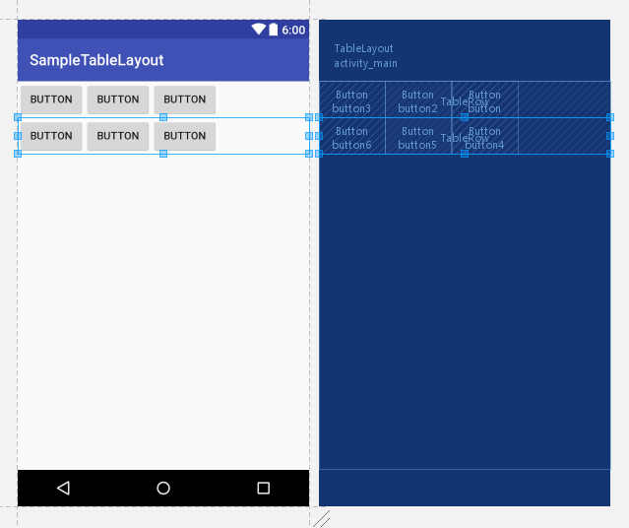
테이블 레이아웃
<?xml version="1.0" encoding="utf-8"?> <TableLayout xmlns:android="http://schemas.android.com/apk/res/android" android:layout_width="match_parent" android:layout_height="match_parent" > <TableRow android:layout_width="match_parent" android:layout_height="match_parent" > <Button android:id="@+id/button3" android:layout_width="wrap_content" android:layout_height="wrap_content" android:text="Button" />
4. 테이블 레이아웃 사용하기

Slide 18
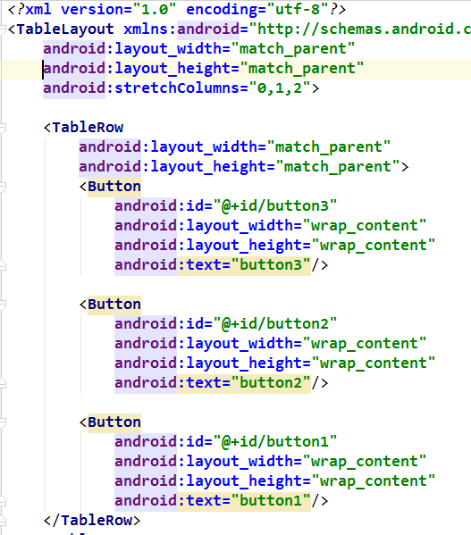
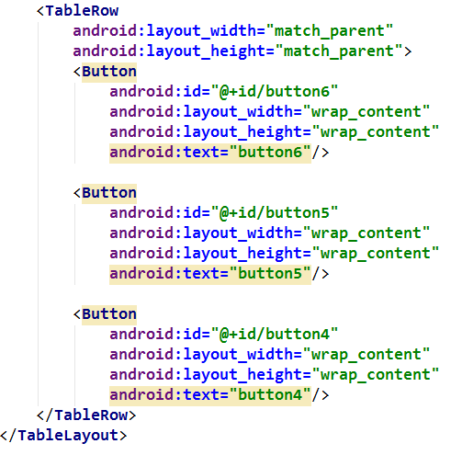
테이블 레이아웃
4. 테이블 레이아웃 사용하기

Slide 19
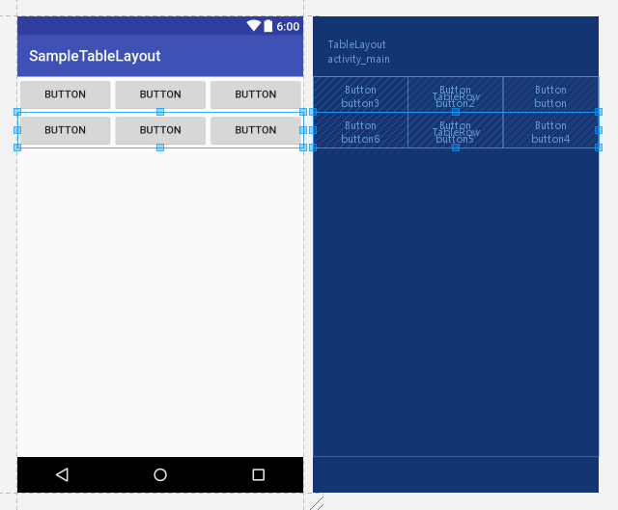
stretchColumns 속성 – 여유공간 꽉 채우기
<?xml version="1.0" encoding="utf-8"?> <TableLayout xmlns:android="http://schemas.android.com/apk/res/android" android:layout_width="match_parent" android:layout_height="match_parent“
android:stretchColumns="0,1,2" > ․․․
0만 해보기
0,1 해보기
0,1,2 해보기
*shrinkColumns는 강제축소
예)
stretchColumns = 0 이면 0번째 칼럼으로 가득 채우기
stretchColumns = 0,1 이면 0,1번째 칼럼으로 채우기
4. 테이블 레이아웃 사용하기

Slide 20
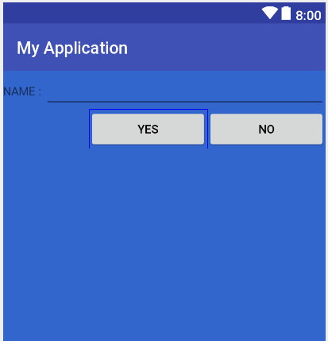
layout_span과 layout_column 속성의 사용
layout_span : 뷰가 여러 칼럼에 걸쳐 있도록 하기 위한 속성. 몇 개의 칼럼을 차지하게 할 것인지 숫자로 지정
layout_column : 칼럼인텍스를 부여하여 들어갈 칼럼을 선택
<EditText android:id="@+id/editText" android:layout_width="wrap_content" android:layout_height="wrap_content" android:layout_span="3" />
<Button android:id="@+id/button" android:layout_width="wrap_content" android:layout_height="wrap_content" android:layout_column="2" android:text="아니오" />
4. 테이블 레이아웃 사용하기

Slide 21
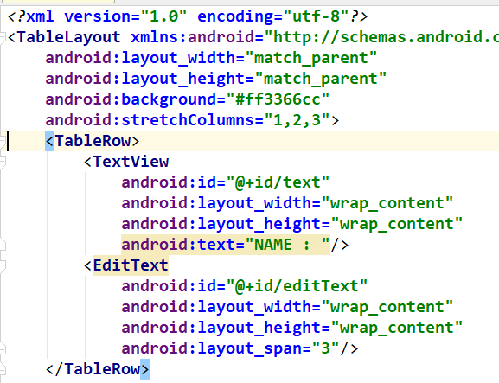
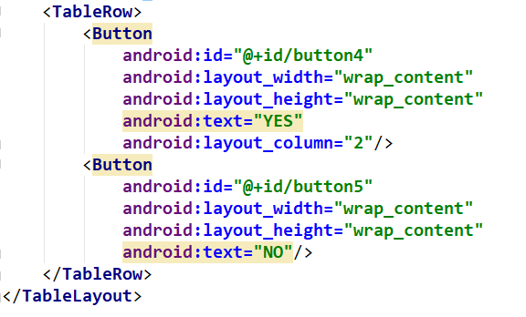
layout_span과 layout_column 속성의 사용
column index = 0,1,2,3 중 2에 넣는다
4. 테이블 레이아웃 사용하기

Slide 22
둘째 마당 – CH1. 안드로이드 스튜디오와 기본 레이아웃 익히기
3-6.
그리드 레이아웃 익히기

Slide 23
GridLayout
GridLayout은 API Level14에서 추가된 레이아웃
TableLayout처럼 테이블 구조의 화면 구성
LinearLayout처럼 뷰가 가로나 세로 방향으로 나열 (자동개행능력있음)
셀의 개수를 예상할 수 없거나 가변적일 때 유용
속성 | 설 명
orientation | - 뷰의 배치 방향을 지정, 기본값은 가로 방향
columnCount | - 가로 방향일 때 한 줄에 몇 개의 뷰를 나열할 것인지 지정
rowCount | - 세로 방향일 때 한 줄에 몇 개의 뷰를 나열할 것인지 지정
layout_columnSpan | - 가로 방향으로 여러 열을 하나의 뷰가 차지하고자 할 때
layout_rowSpan | - 세로 방향으로 여러 행을 하나의 뷰가 차지하고자 할 때
layout_gravity | - 하나의 열 내에서 뷰의 정렬 위치 지정

Slide 24
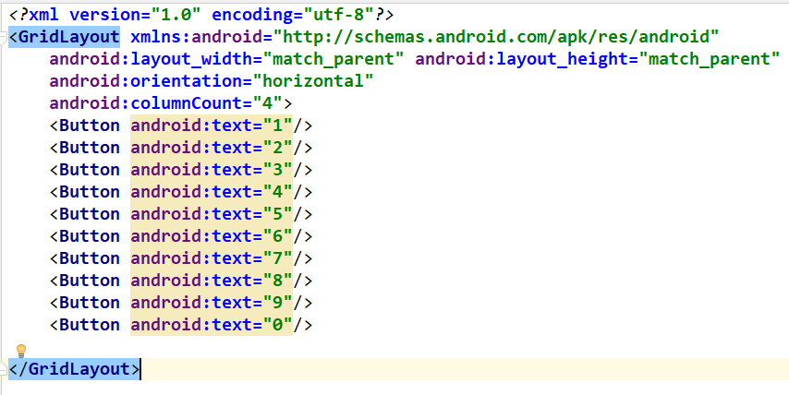
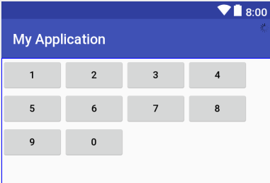
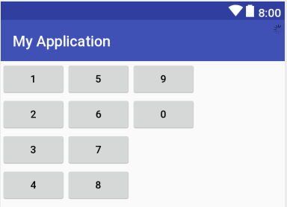
GridLayout-orientation
orientation=“vertical”로

Slide 25
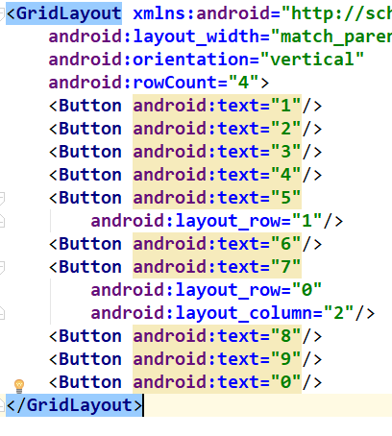
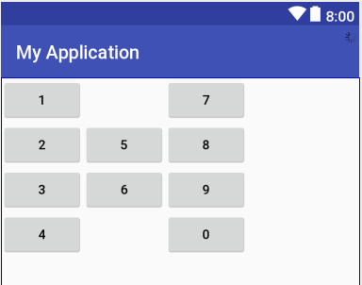
GridLayout - layout_row, layout_column

Slide 26
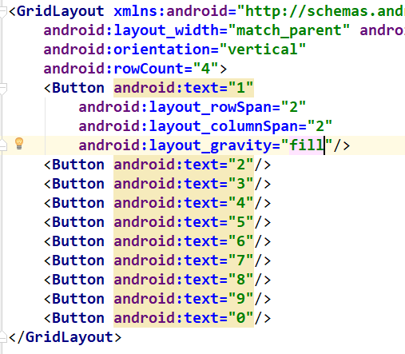
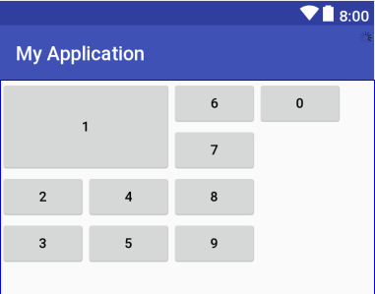
GridLayout - rowSpan, columnSpan, gravity

Slide 27
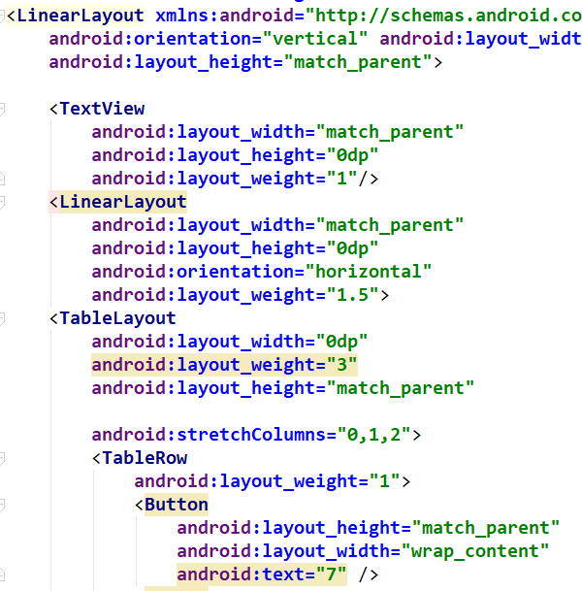
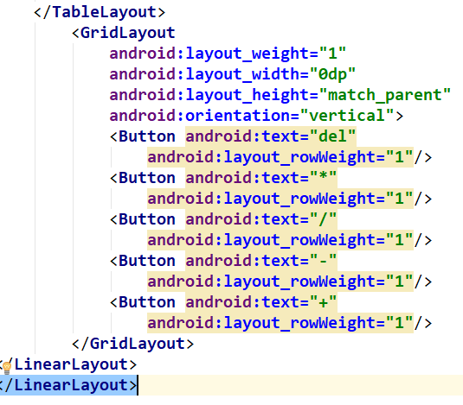

Slide 28
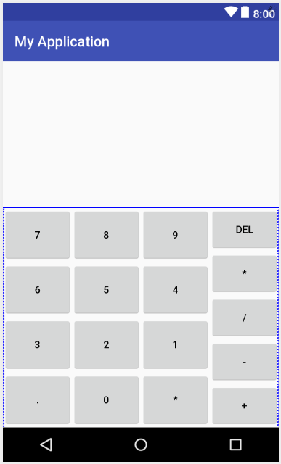

Slide 29
둘째 마당 – CH1. 안드로이드 스튜디오와 기본 레이아웃 익히기
3-7.
제약 레이아웃 익히기

Slide 30
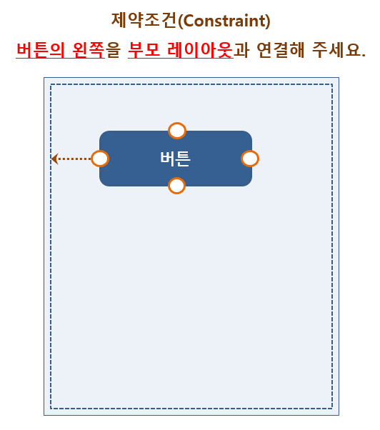
연결선으로 만드는 제약조건
뷰의 위, 아래, 왼쪽, 오른쪽의 연결점을 부모 레이아웃의 벽면과 연결하면 제약조건 생성
같은 레이아웃 안에 들어있는 다른 뷰와 연결 가능
연결점을 연결할 수 있는 타깃
- 같은 레이아웃 안에 들어 있는 다른 뷰의 연결점
- 부모 레이아웃의 연결점
- 가이드라인(Guideline)
3. 제약 레이아웃 익히기

Slide 31
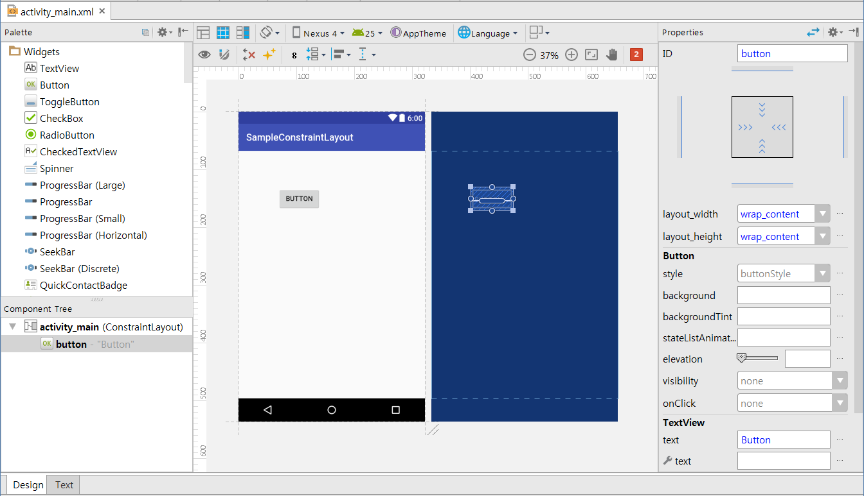
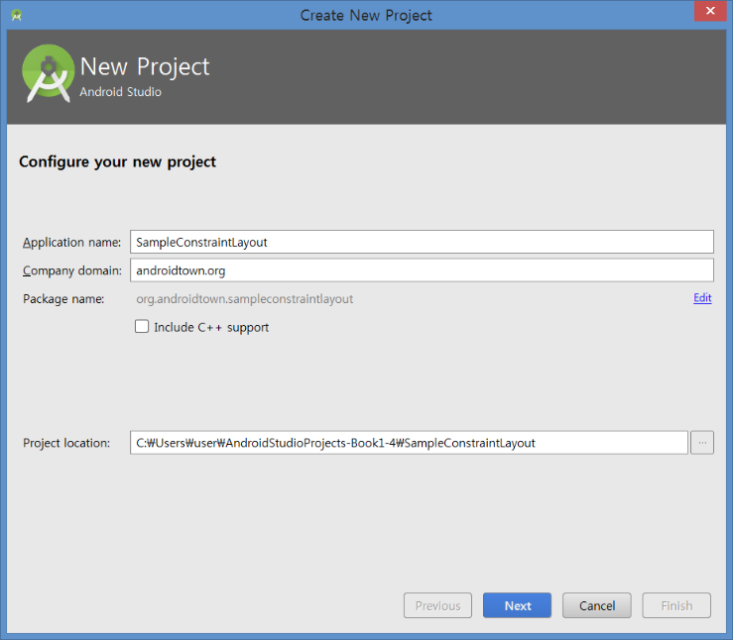
새로운 프로젝트 생성
SampleConstraintLayout이라는 이름으로 새로운 프로젝트 생성
화면 왼쪽 윗부분에 버튼 추가
3. 제약 레이아웃 익히기

Slide 32
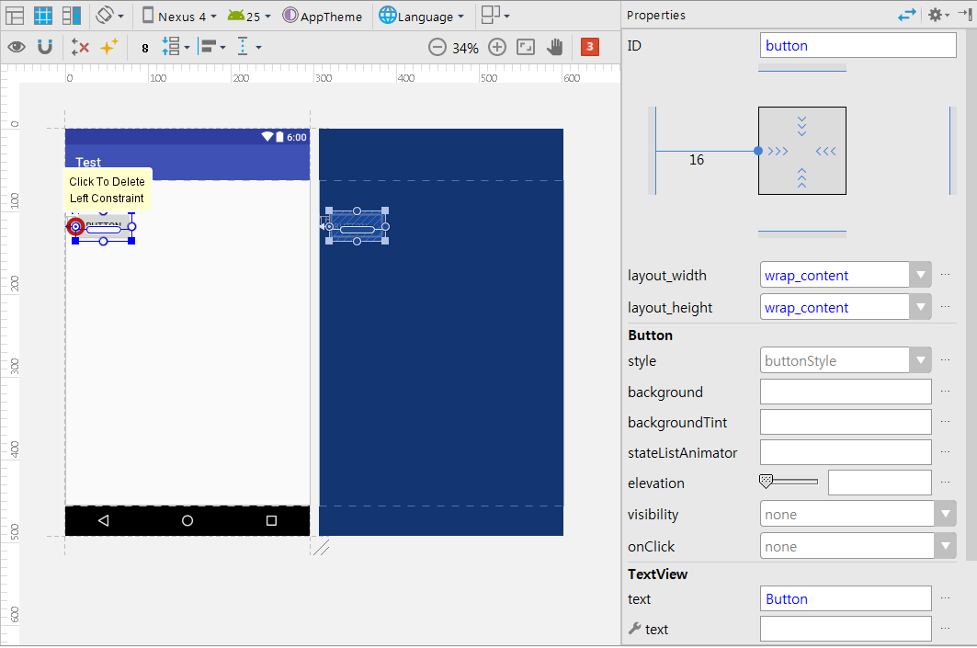
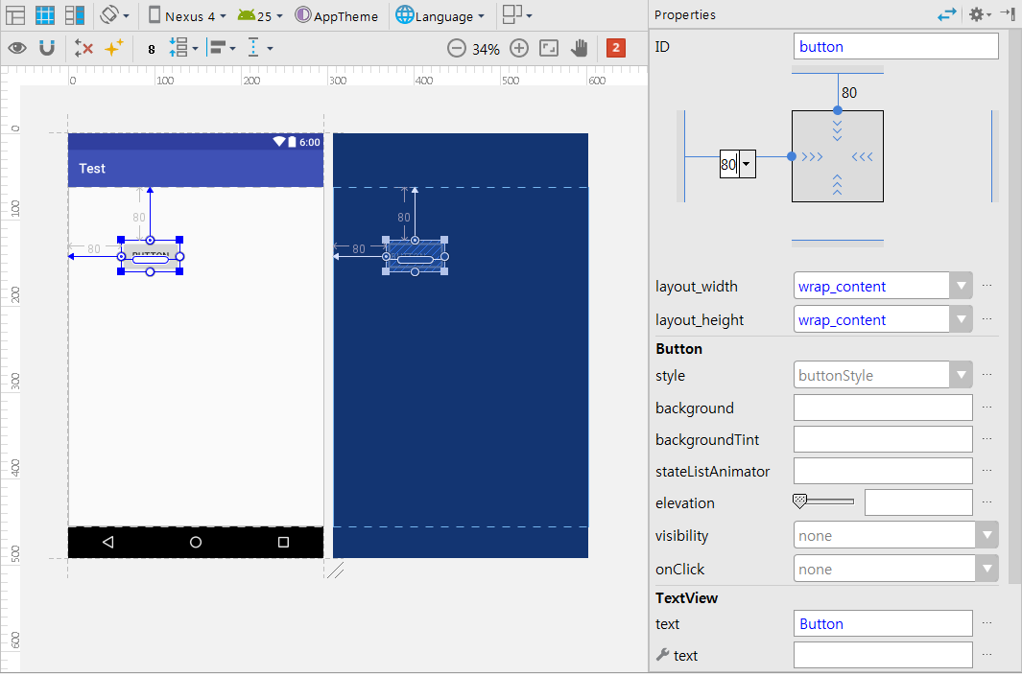
연결선 생성
왼쪽과 위쪽에 있는 연결점을 부모 레이아웃의 벽면과 연결
3. 제약 레이아웃 익히기

Slide 33
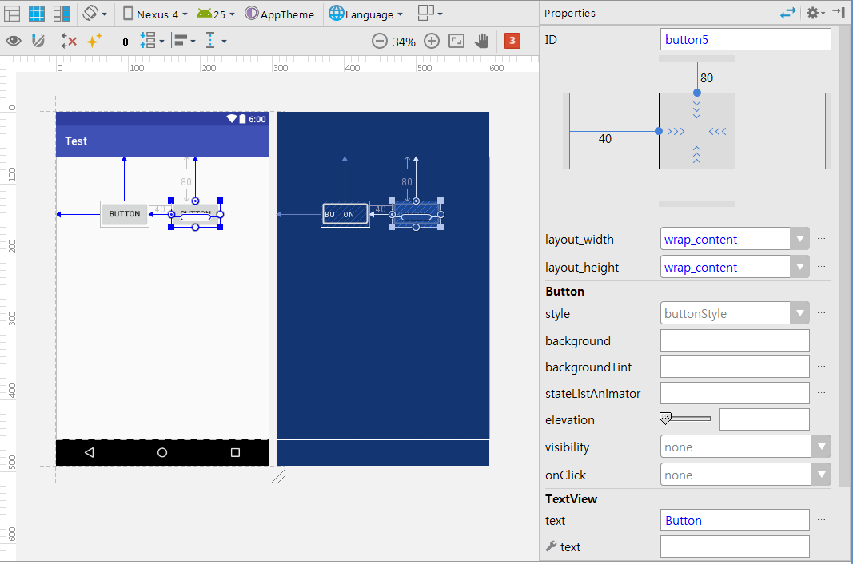
버튼 하나 더 추가하고 연결선 생성
버튼 추가 후 부모 레이아웃 및 기존 버튼과 연결선 생성
3. 제약 레이아웃 익히기

Slide 34
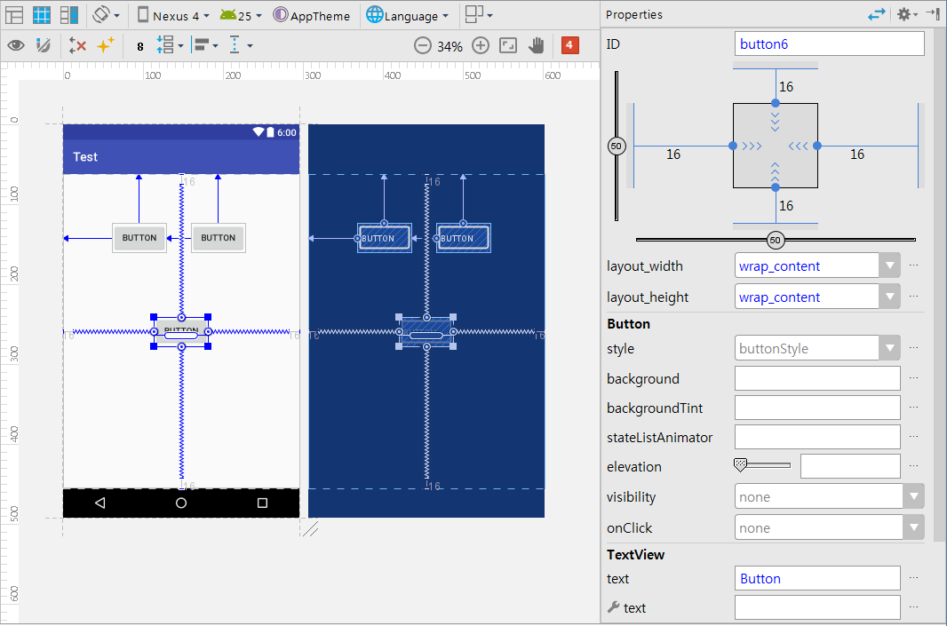
화면 가운데에 뷰 배치하기
버튼 추가 후 위, 아래, 왼쪽, 오른쪽 모두 부모 레이아웃과 연결선 생성
좌우 또는 위,아래를 쌍으로 연결하면 그 가운데에 배치됨
3. 제약 레이아웃 익히기

Slide 35
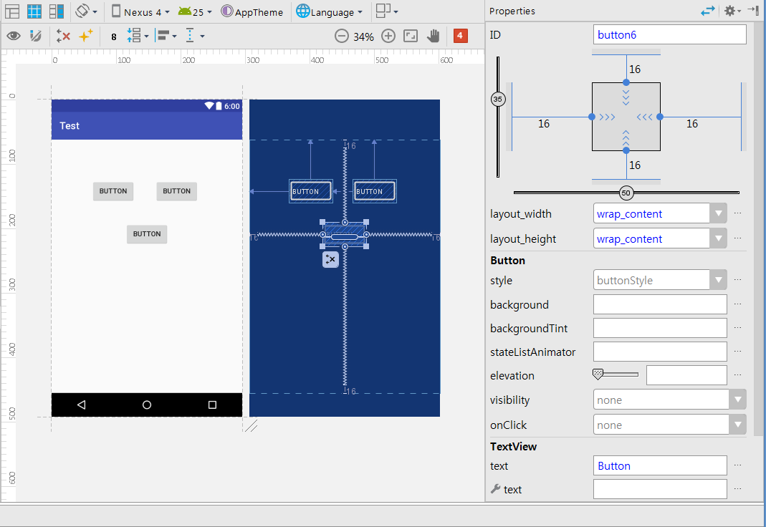
바이어스 사용하기
양쪽 또는 상하로 연결된 경우 오른쪽 제약조건 미리보기 창에서 바이어스(Bias)를 이용해 위치 조정 가능
3. 제약 레이아웃 익히기

Slide 36
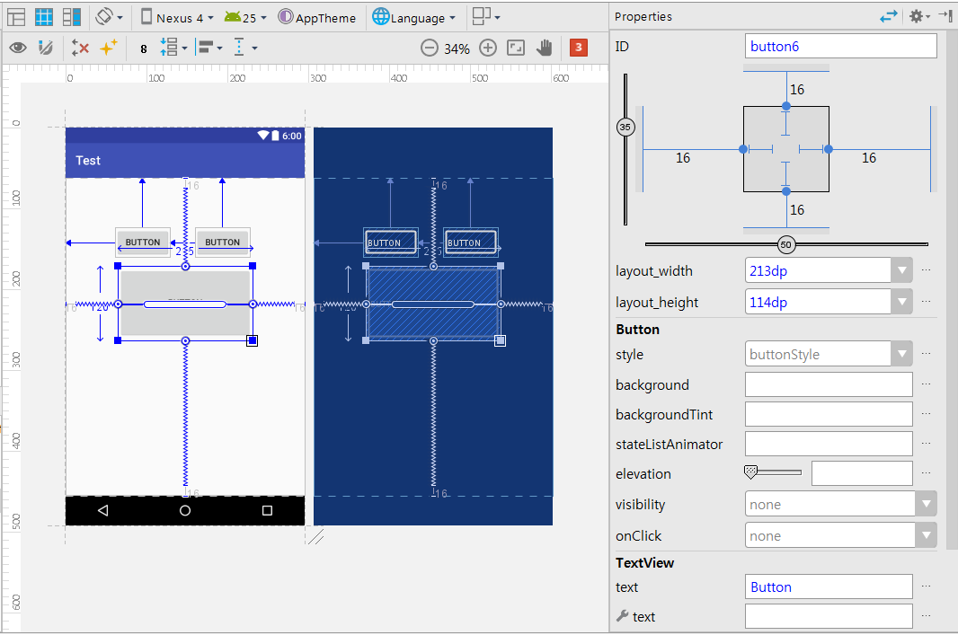
뷰의 크기 조정
모서리에 있는 핸들(Handle)을 이용해 뷰의 크기 조정 가능
3. 제약 레이아웃 익히기

Slide 37
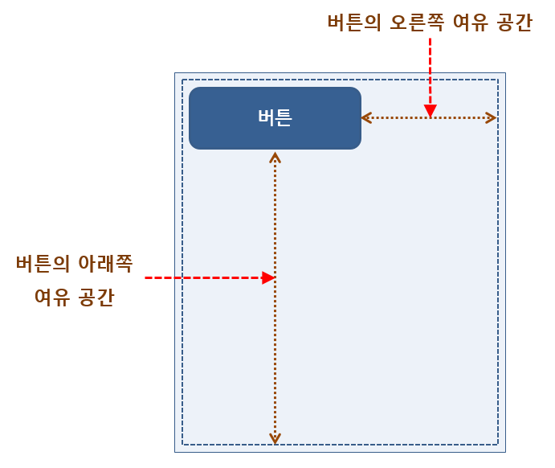
뷰가 차지할 수 있는 여유공간
부모 레이아웃 안에서 뷰가 차지할 수 있는 여유공간은 레이아웃에 의해 결정됨
3. 제약 레이아웃 익히기

Slide 38
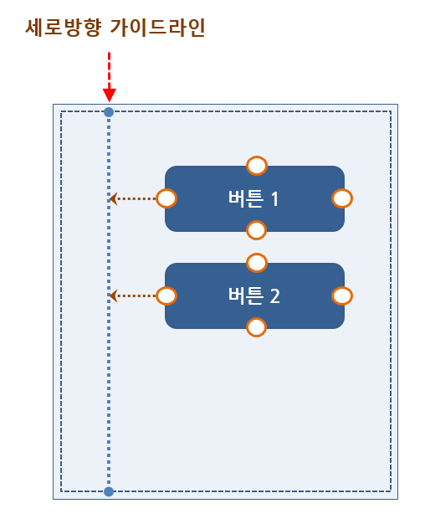
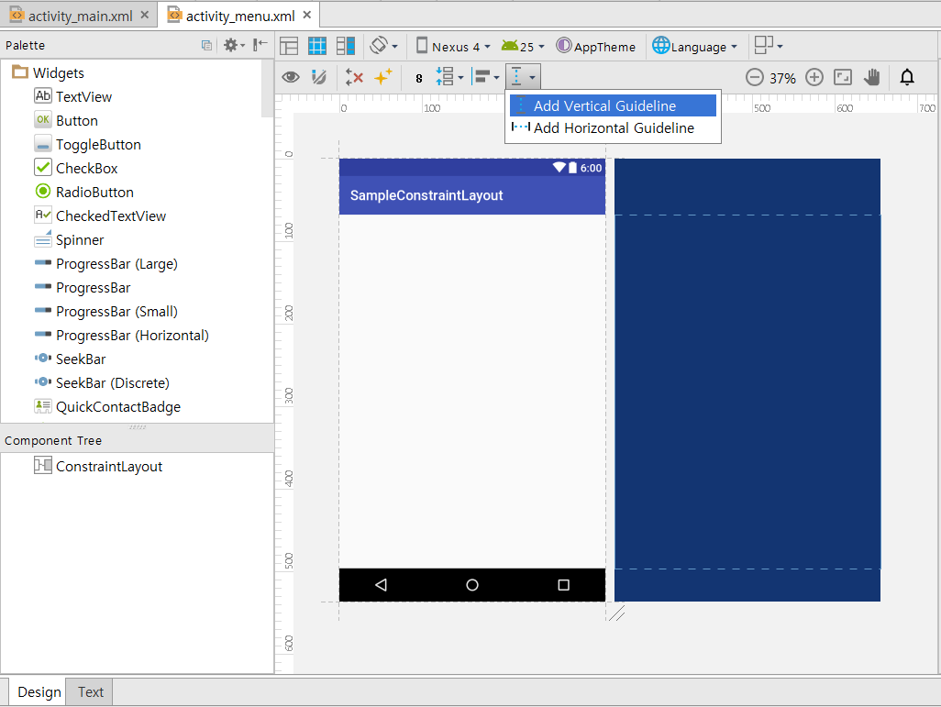
가이드라인 사용하기
일정 기준선으로 뷰를 정렬할 때나 기준선에 맞추어 추가할 때 사용됨
3. 제약 레이아웃 익히기

Slide 39
XML 코드로 만들어지는 가이드라인
XML 레이아웃 파일에서 원본 XML을 보면 Guideline 태그로 만들어짐
<android.support.constraint.Guideline android:layout_width="wrap_content" android:layout_height="wrap_content" android:id="@+id/guideline" android:orientation="vertical" tools:layout_editor_absoluteY="0dp" tools:layout_editor_absoluteX="20dp" app:layout_constraintGuide_begin="100dp" />
...
3. 제약 레이아웃 익히기

Slide 40
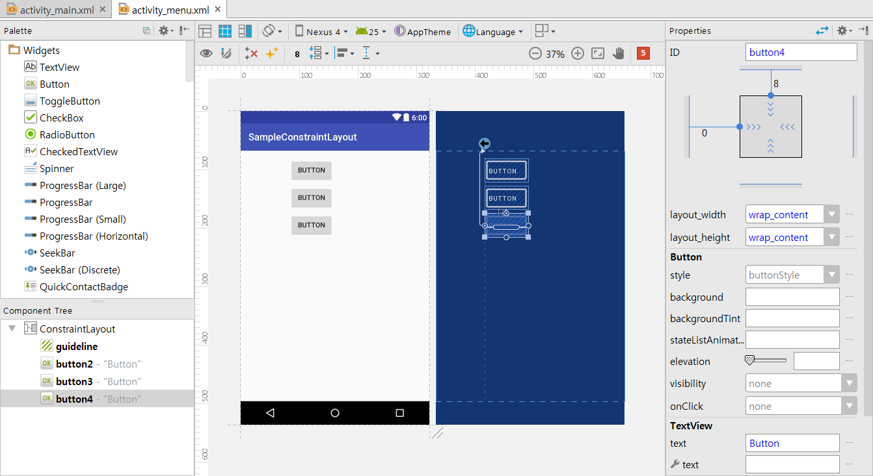
가이드라인에 맞추어 버튼 추가하기
가이드라인에 맞추어 버튼 세 개 추가
3. 제약 레이아웃 익히기

Slide 41
가이드라인의 원본 코드 살펴보기
xmlns 로 시작하는 속성, android로 시작하는 속성 등이 있음
<?xml version="1.0" encoding="utf-8"?> <android.support.constraint.ConstraintLayout xmlns:android="http://schemas.android.com/apk/res/android" xmlns:app="http://schemas.android.com/apk/res-auto" xmlns:tools="http://schemas.android.com/tools" android:layout_width="match_parent" android:layout_height="match_parent">
...
3. 제약 레이아웃 익히기

Slide 42
XML 코드의 접두어 의미
XML 레이아웃 코드에서 접두어가 가지는 의미가 있음
xmlns:android 안드로이드 기본 SDK에 포함되어 있는 속성을 사용합니다.
(2) xmlns:app 프로젝트에서 사용하는 외부 라이브러리에 포함되어 있는 속성을 사용합니다.
(3) xmlns:tools 안드로이드 스튜디오의 디자이너 도구 등에서 화면에 보여줄 때 사용합니다.
이 속성은 앱이 실행될 때는 적용되지 않고 안드로이드 스튜디오에서만 적용됩니다.
3. 제약 레이아웃 익히기

Slide 43
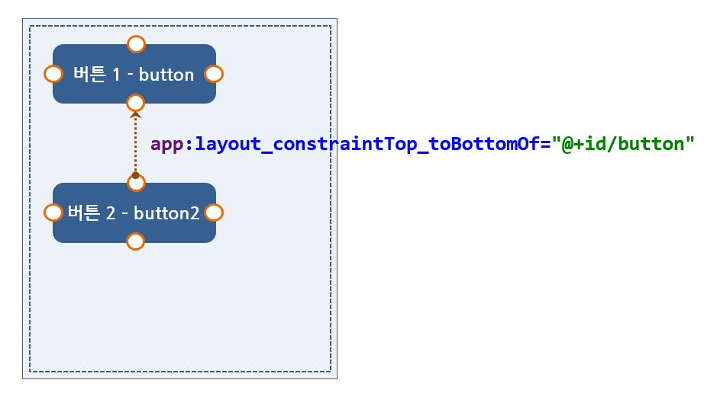
연결선이 만들어내는 XML 속성의 형식
일정한 규칙으로 만들어짐
layout_constraint[소스 뷰의 연결점]_[타깃 뷰의 연결점]="[타깃 뷰의 id]"
3. 제약 레이아웃 익히기

Slide 44
둘째 마당 – CH2. 레이아웃과 기본 위젯 사용하기
3-8.
프레임 레이아웃과 뷰의 전환

Slide 45
프레임 레이아웃과 뷰의 전환
한 번에 하나의 뷰만 보여주며, 다른 뷰들은 그 아래에 중첩되어 쌓임
중첩되는 효과와 함께 뷰의 가시성(Visibility) 속성을 이용해 다양한 화면 구성이 가능함 *뷰플리퍼(ViewFlipper)와 뷰페이저(ViewPager)클래스를 이용해서 화면전환가능
A
김진수
…
…
…
…
…
…
B
이하늬
…
…
…
…
…
…
중첩
[프레임 레이아웃과 가시성 속성의 사용]
뷰 A에서 뷰 B로 전환
6. 프레임 레이아웃과 뷰의 전환

Slide 46
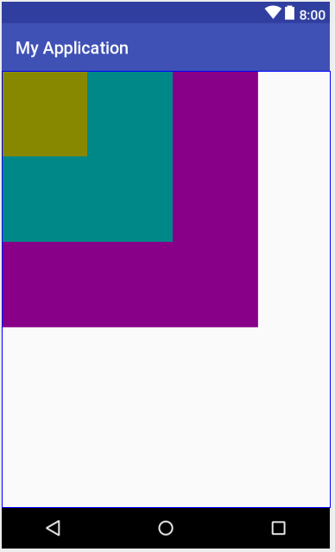
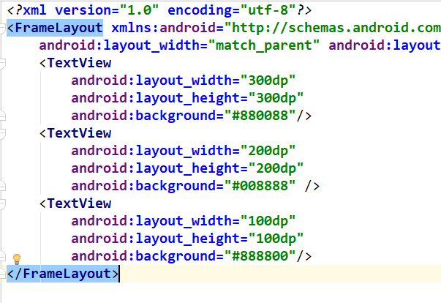
FrameLayout
6. 프레임 레이아웃과 뷰의 전환

Slide 47
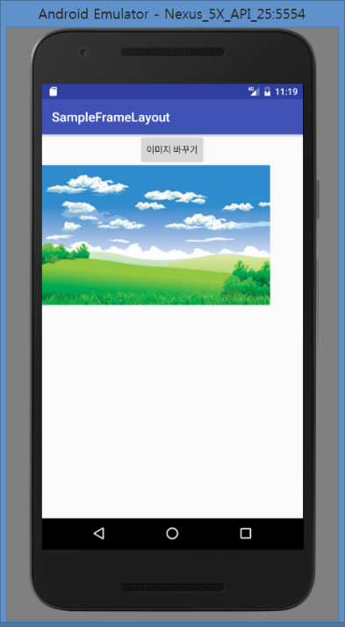

프레임 레이아웃과 뷰의 전환
뷰 전환 예제
프레임 레이아웃을 이용해 뷰를 중첩하여 만들기
이미지를 누르면 다른 이미지로 전환하기
XML 레이아웃
메인 액티비티 코드
레이아웃 코드 작성
activity_frame.xml
메인 액티비티 코드 작성
FrameActivity.java
이미지 복사 : image01, image02
6. 프레임 레이아웃과 뷰의 전환

Slide 48

프레임 레이아웃과 뷰의 전환 – xml화면
6. 프레임 레이아웃과 뷰의 전환

Slide 49

프레임 레이아웃과 뷰의 전환 – xml화면
6. 프레임 레이아웃과 뷰의 전환

Slide 50

프레임 레이아웃과 뷰의 전환 – 자바코드1
6. 프레임 레이아웃과 뷰의 전환

Slide 51

프레임 레이아웃과 뷰의 전환 – 자바코드2

Slide 52


탭 화면 구현 – TabHost, 프레임 레이아웃
뷰 전환 예제
TabHost와 프레임 레이아웃을 이용해 탭 화면 만들기
탭 메뉴를 누르면 화면 환하기
XML 레이아웃
메인 액티비티 코드
레이아웃 코드 작성
activity_frame2.xml
메인 액티비티 코드 작성
Frame2Activity.java
6. 프레임 레이아웃과 뷰의 전환

Slide 53



탭 화면 구현 – TabHost, 프레임 레이아웃

Slide 54


xml화면
리니어가 아니어도 상관없다
@android: 시스템 예약어같은 개념
반드시 FrameLayout

Slide 55
TabHost 자바소스
Ctrl+Q 안드로이드 도큐먼트 살펴보기
TabHost host=(TabHost)findViewById(R.id.host);
host.setup(); //초기화
//각 TabSpec을 만들 때 매개변수의 문자열은 각 TabSpec의 식별자 문자열
TabHost.TabSpe spec = host.newTabSpec(“tab1”);
//tab 메뉴 구성
spec.setIndeicaor(“FirstTab”);
//tab 본문 구성
spec.setContent(R.id.tab_content1);
host.addTab(spec);

Slide 56


탭 화면 구현 - 자바소스
탭 indicator 리소스 이미지로 할 때

Slide 57



참고용 xml화면
탭 화면마다 다른 layout으로 화면을 보고 싶을 때

